Slide 1


Надання першої медичної допомоги
учениці 11-А класу
Маковійчук Анни

Slide 2
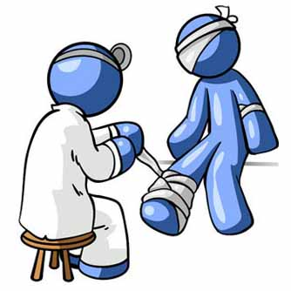
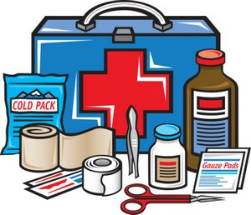
Значення першої медичної допомоги важко переоцінити. Своєчасне надання та правильне проведення медичної допомоги не тільки рятує життя постраждалому, але й забезпечує подальше успішне лікування хвороби або ушкодження, попереджує розвиток тяжких ускладнень (шок, нагноєння рани, загальне зараження крові), зменшує втрату працездатності.

Slide 3

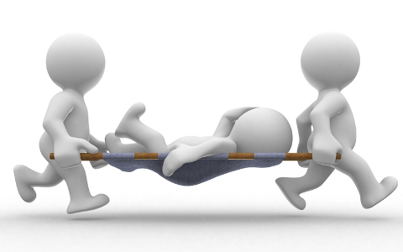
Надання першої медичної допомоги
Усунути дію на організм шкідливих факторів, які загрожують здоров'ю та життю потерпілого (звільнення від дії електричного струму, винесення з отруєної атмосфери, загашення одягу, що палає, витягання з води тощо).
Оцінити стан потерпілого, визначити характер та важкість травми, найбільшу загрозу для життя потерпілого та послідовність дій щодо його порятунку.

Slide 4

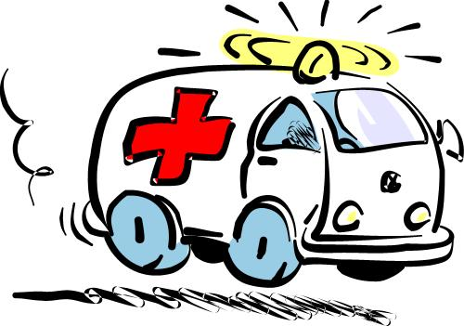
Виконати необхідні для рятування потерпілого дії в порядку терміновості, відновити прохідність дихальних шляхів, зробити штучне дихання, зовнішній масаж серця, зупинити кровотечу, іммобілізувати ушкоджені частини тіла, накласти пов'язку тощо.
Підтримувати основні життєві функції потерпілого до прибуття медичного працівника.
Викликати швидку медичну допомогу або лікаря або ж організувати транспортування потерпілого до найближчого лікувального закладу.

Slide 5
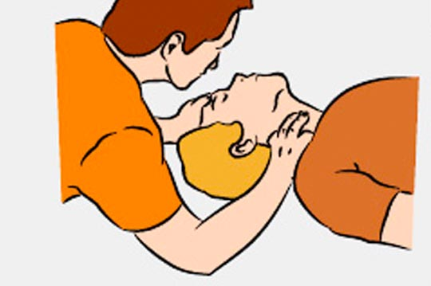
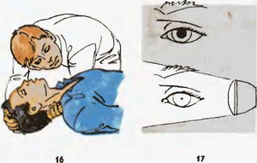
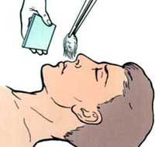
Ознаки життя
Наявність серцебиття.
Наявність пульсу на артеріях.
Наявність дихання.
Наявність реакції зіниць на світло.
Наявність ознак життя сигналізує про необхідність негайного проведення заходів з оживлення. Слід пам'ятати, що відсутність серцебиття, пульсу, дихання та реакції зіниць на світло не є свідченням того, що постраждалий помер.

Slide 6
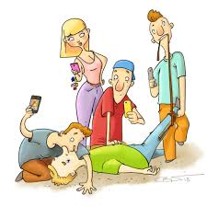
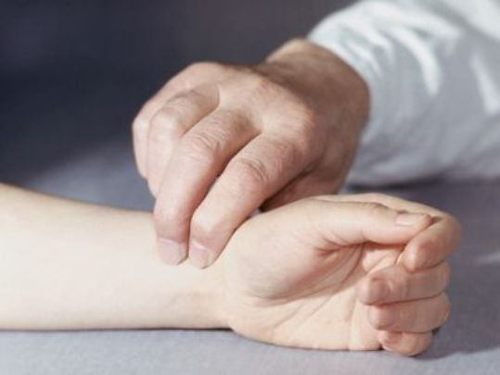
Ознаки смерті
Надання допомоги не має сенсу при очевидних ознаках смерті:
Помутніння та висихання рогівки ока;
Наявність симптому «котяче око» — при стисканні ока зіниця деформується та нагадує котяче око;
Охолодження тіла та поява трупних плям.
Трупне окоченіння. Ця беззаперечна ознака смерті виникає через 2-4 години після смерті.

Slide 7
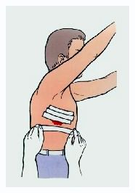
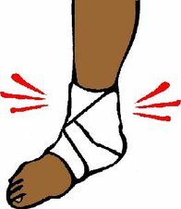
Поранення. Терміново зупинити кровотечу. Захистити рану від забруднення та інфекції, за наявності дезінфікуючих засобів протерти шкіру довкола рани, видалити невеличкі чужорідні тіла тільки з поверхні та довкола рани. Не можна промивати рану водою, засипати ліками, змазувати мазями, накладати вату!

Slide 8
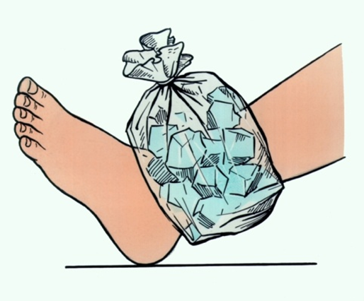
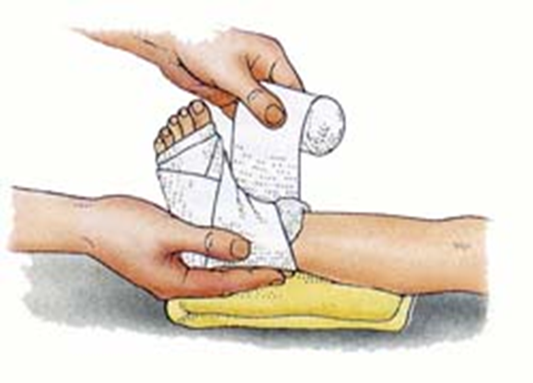
Забій. Забезпечити спокій ушкодженому органові, стягнути пов'язкою, прикласти охолоджений предмет.
Розтяжка. Зафіксувати суглоби, прийняти знеболювальне.

Slide 9
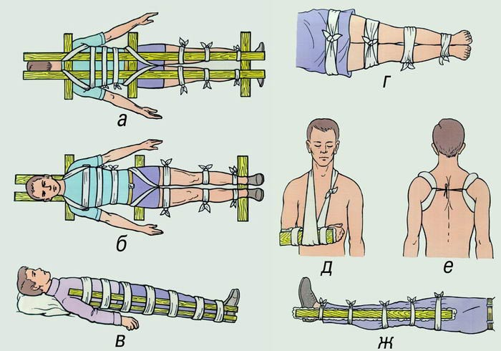
Перша допомога при переловах кінцівок

Slide 10
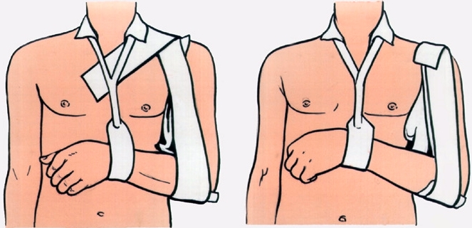
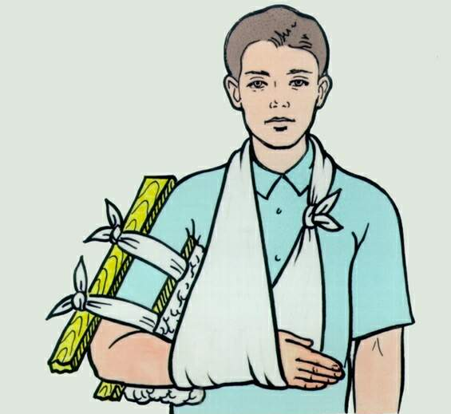
Вивих. Накласти холодний предмет; застосувати обезболювання, іммобілізувати кінцівку в положенні вивиху.
Перелом. Терміново іммобілізувати кістки в місці перелому накладанням шин, провести профілактику шоку на загальних засадах; транспортування та, особливо, перекладання повинні бути вкрай обережні.

Slide 11
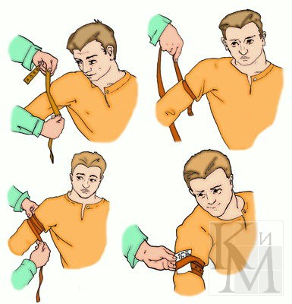
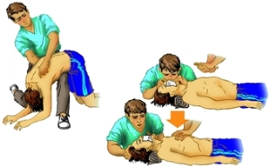
Здавлення. Накласти джгути, як при зупинці кровотечі, обкласти ушкодження охолодженими предметами, у разі враження кінцівок іммобілізувати їх за допомогою шин, уразі шоку потерпілого зігріти, можна ввести наркотичні та серцеві засоби.
Удушення, утоплення. Терміново звільнити дихальні шляхи, зробити штучне дихання (16—18 разів на хвилину) та зовнішній масаж серця, постійно зігрівати.

Slide 12
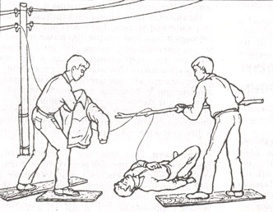
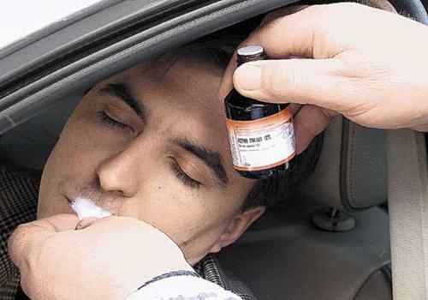
Електротравми. Негайно припинити дію електричного струму, терміново доставити в лікувальний заклад, у разі припинення дихання або зупинки серця зробити штучне дихання (12—16 разів на хвилину) та зовнішній масаж серця (50—60 разів на хвилину) впродовж усього часу до відновлення дихання та серцевої діяльності; ввести серцеві засоби, зігріти.
Отруєння чадним газом. Винести на свіже повітря, зробити штучне дихання, розтирати, гріти ноги, дати подихати нашатирним спиртом.

Slide 13
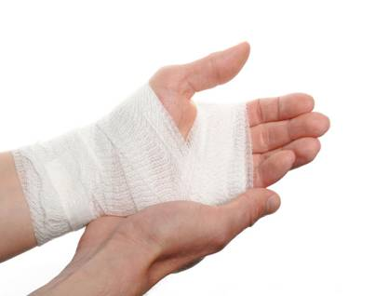
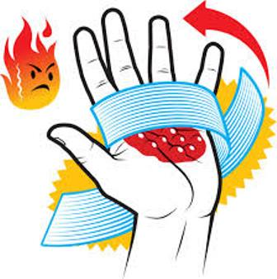
Опіки термічні. Розрізати одяг навколо опіку, не відриваючи від тіла, накласти суху асептичну пов'язку; при великих опіках загорнути в сухе простирадло, терміново доставити в лікувальний заклад. Не можна промивати опіки, змащувати, торкатися руками, проколювати пухирі!
Опіки хімічні. Промивання згідно з властивостями конкретного типу хімічної речовини: кислоти — лугом, луг — кислотою, у разі дії вапна — олією.

